Slide 1

تربية
الاساسي الخامس
أيار 2021
الثالث: أتعلّم و أخدم مجتمعي ص 66-67

Slide 2
أهداف الدرس :
يعرف المتعلم أنّ المبتكرات العلمية تراث مشترك للبشريّة.
يدرك المتعلم أنّ العلم هو لخدمة المجتمع .
يتحسّس المتعلّم أهميّة طلب العلم لخدمة المجتمعات البشريّة .

Slide 3
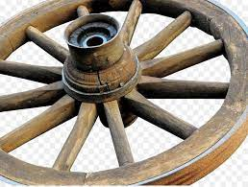
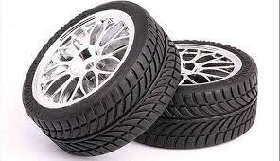
من اولى الاختراعات التي اخترعها الانسان:الدولاب و تطورت صناعته من الخشب الى المعدن الى الكاوتشوك .

Slide 4
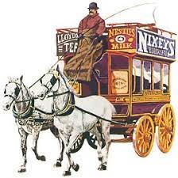
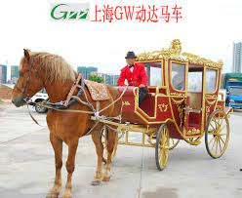
عربة الخيل .

Slide 5
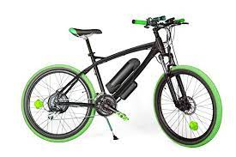
الدراجة الهوائية .

Slide 6
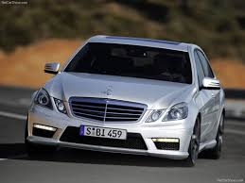
السيّارة .

Slide 7
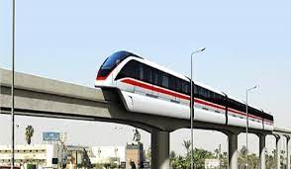
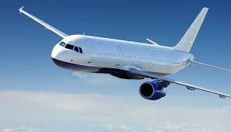
اخترع الانسان أيضا"الطائرة و القطار السريع (المترو) . كلّ هذه الاختراعات سهّلت حياة البشرية و طوّرتها .

Slide 8
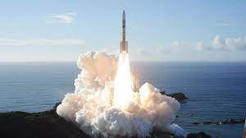
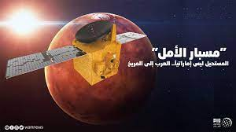
لم يكتفِ الانسان بهذا فقط, بل حقّق حلمه بالانطلاق في الفضاء الخارجي و الوصول الى القمر و العديد من الكواكب .

Slide 9

ساهمت الاختراعات في خدمة البشرية و خاصة في مجال الطبّ و من أخر اكتشافاتها اللّقاح المضادّ لفيروس كورونا المستجدّ.

Slide 10
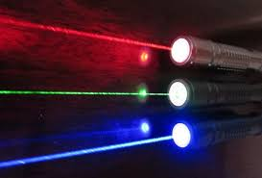
العلم ثروة انسانيّة تنمو مع الزمن.

Slide 11

يستفيد البشر كلّهم من المبتكرات العلميّة

Slide 12
خلاصة للحفظ
المبتكرات : الاختراعات العلميّة الجديدة .
العلم ثروة انسانيّة تنمو مع الزّمن .
يستفيد البشر كلّهم من المبتكرات العلميّة .
أتعلّم وأخدم البشرية .

